Slide 1
Τετράδιο εργασιών
Σελίδες
38 - 39

Slide 2
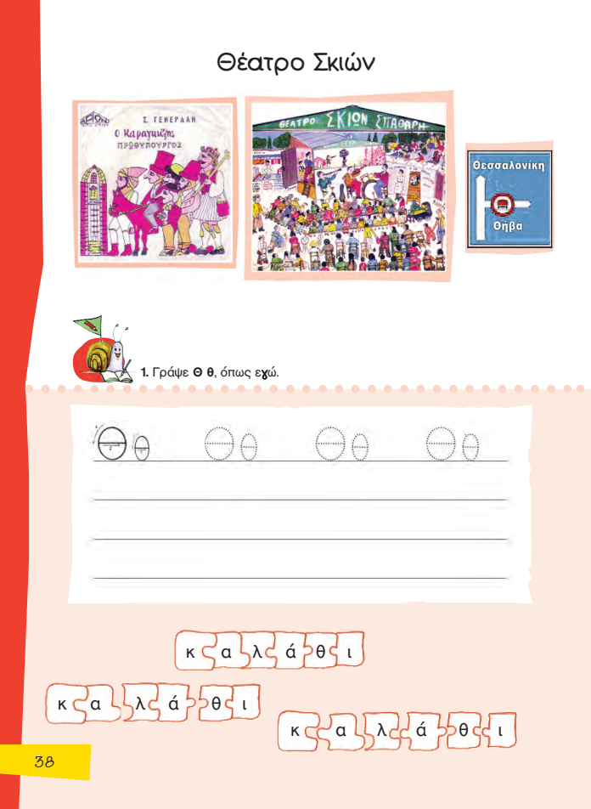
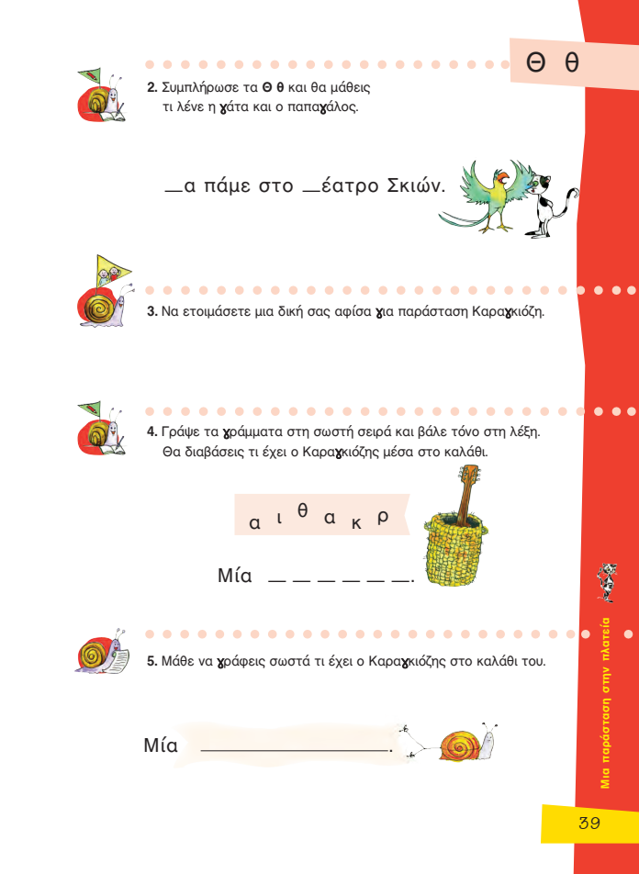
Σελίδες
38 - 39

Slide 3
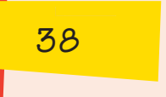

Slide 4
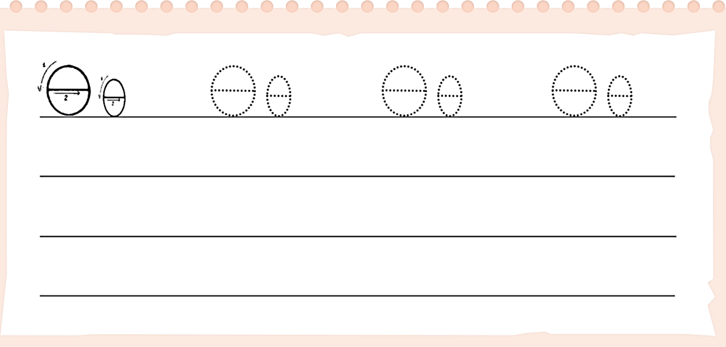
Θ
θ
Θ
θ
Θ
θ
Θ
θ
Θ
θ
Θ
θ
Θ
θ
Θ
θ
Θ
θ
Θ
θ
Θ
θ
Θ
θ

Slide 6
Σελίδες
38 - 39

Slide 7
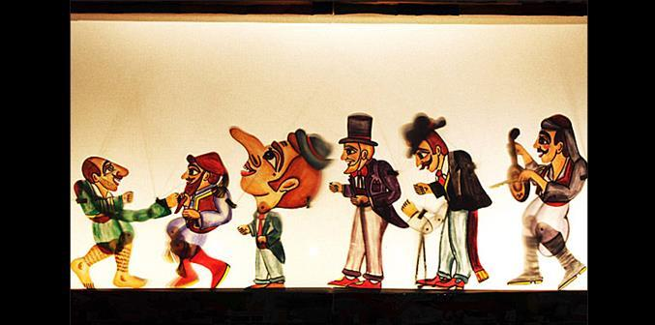
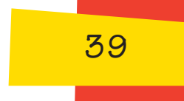
Θ
θ

Slide 8
Σελίδες
38 - 39

Slide 9
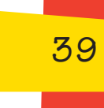

Slide 11
Σελίδες
38 - 39

Slide 12
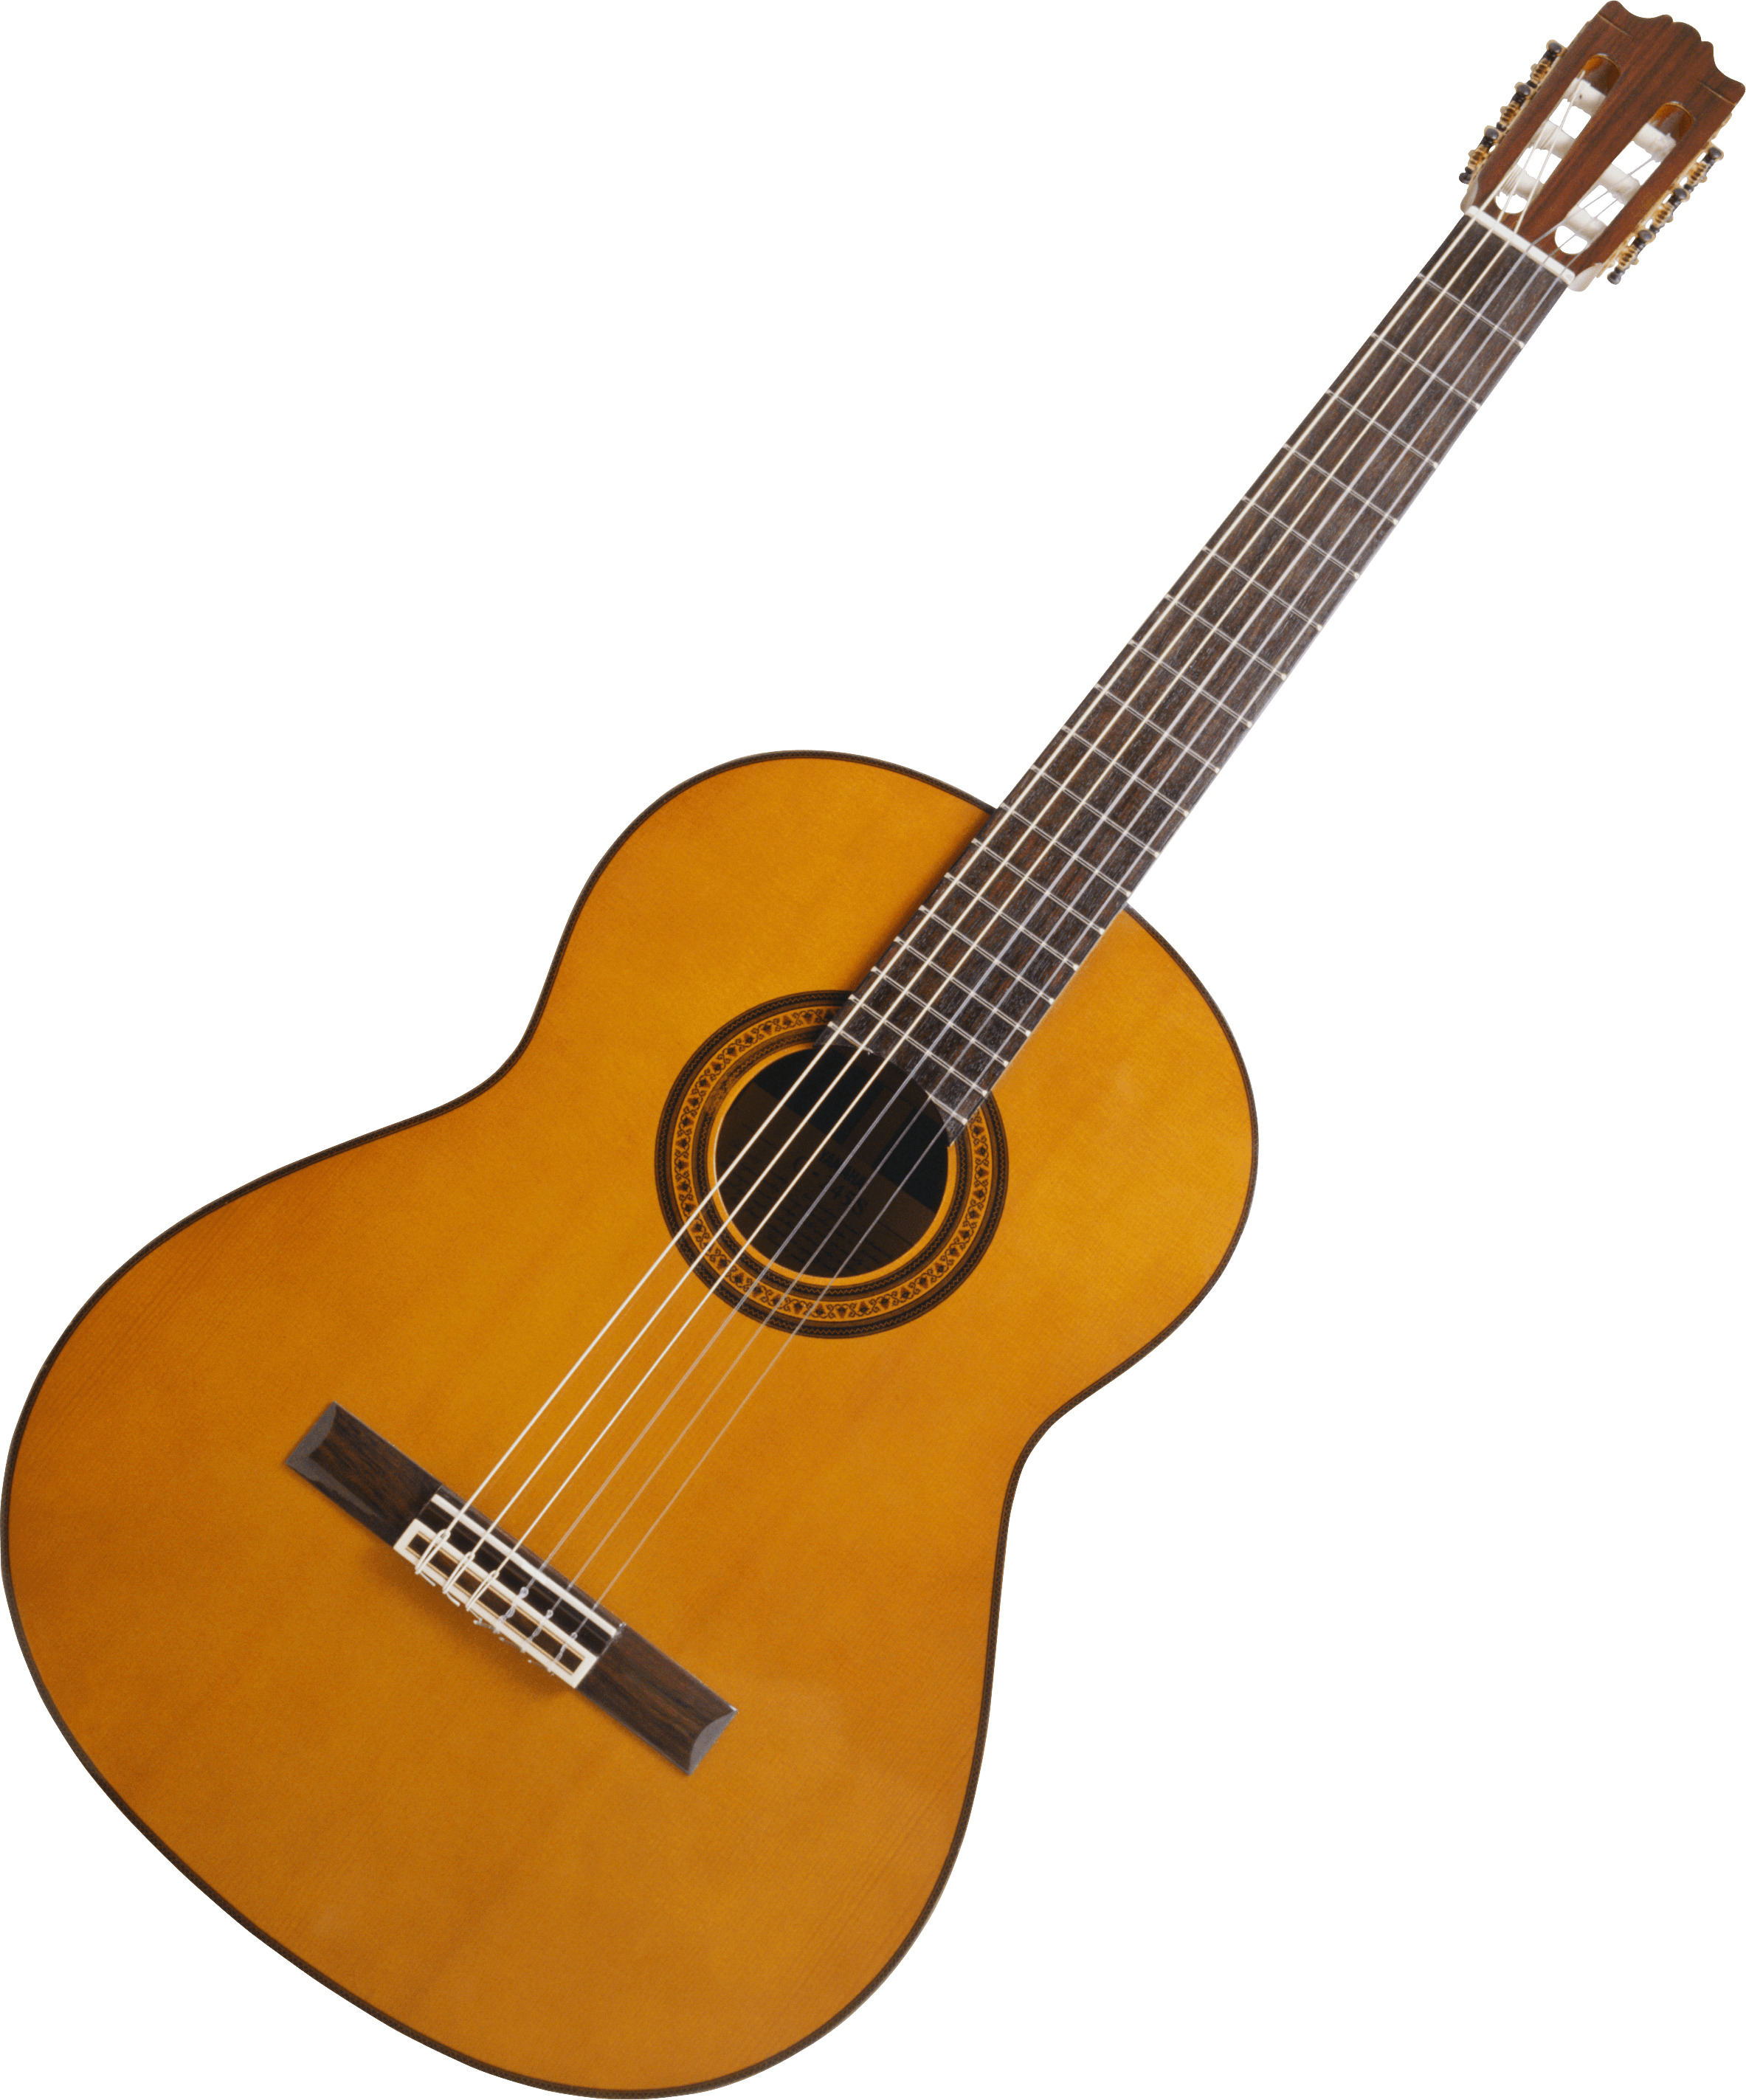
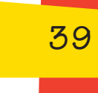
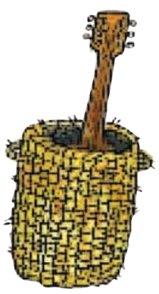
κ
ι
θ
΄
α
ρ
α

Slide 13
Σελίδες
38 - 39

Slide 14
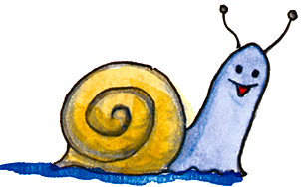
κιθάρα

Slide 15
Βάζουμε το εργασιών στην τσάντα

Slide 16
Μία κιθάρα

Slide 17
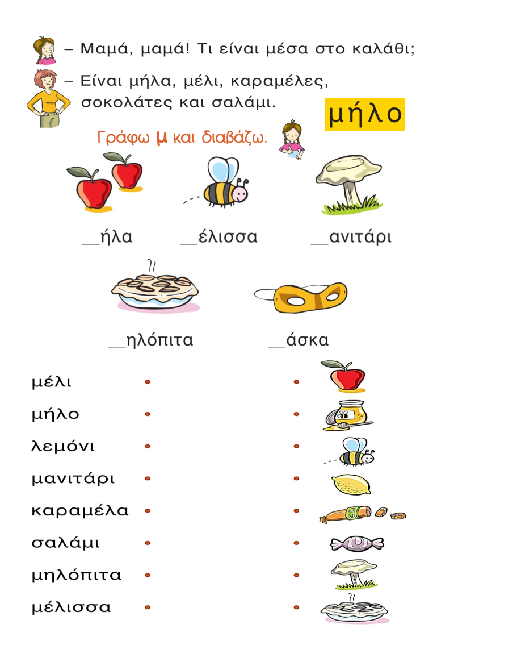

Slide 19
θ
θ
θ
θ
θ

Slide 21
΄
΄

Slide 22
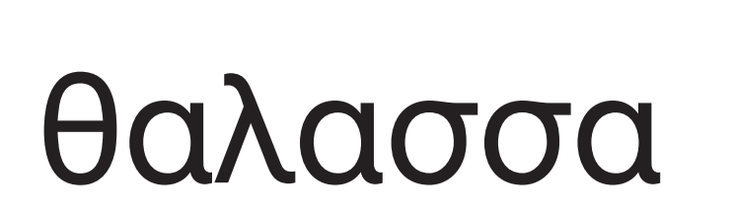
΄
΄
΄

Slide 25
μ
μ
μ

Slide 26
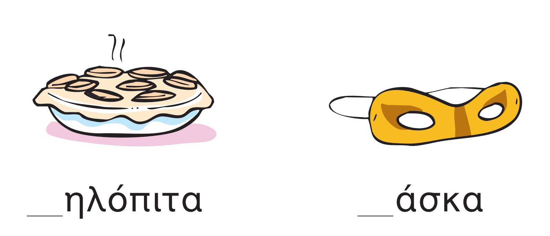
μ
μ

Slide 27
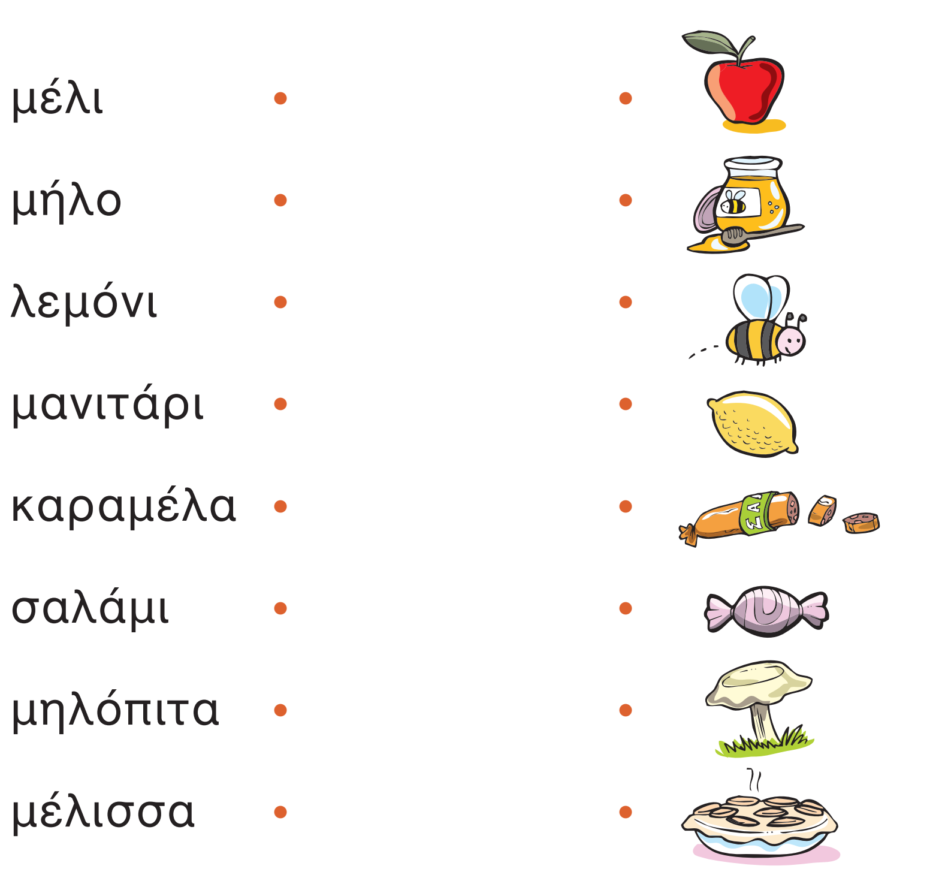

Slide 28
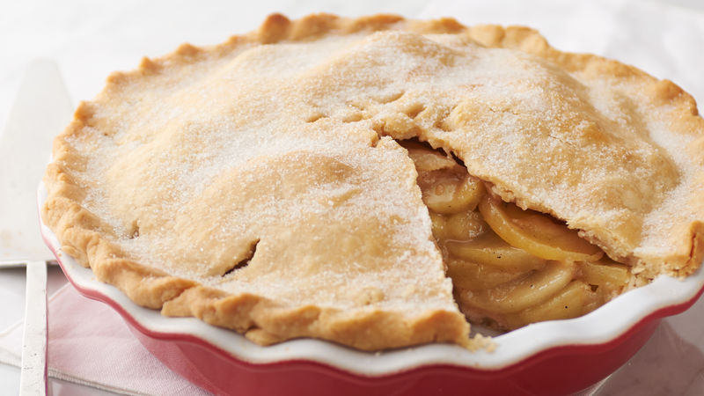
μηλόπιτα

Slide 29
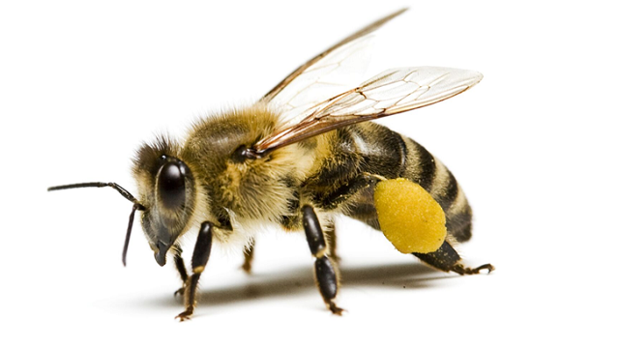
μέλισσα

Slide 30
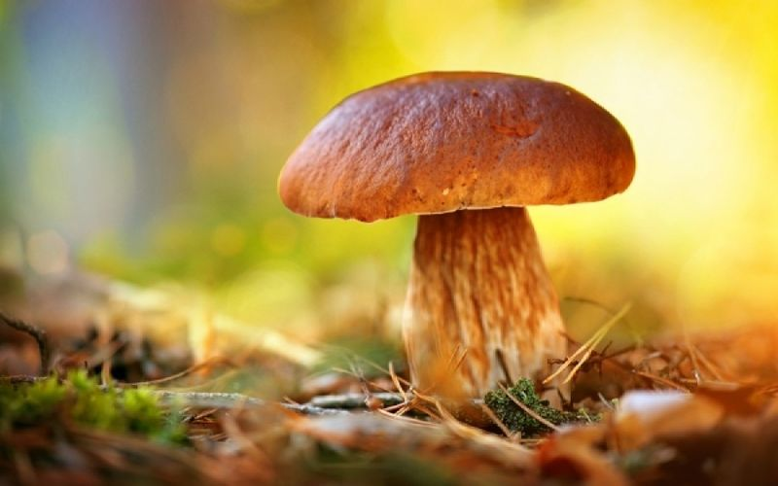
μανιτάρι

Slide 31
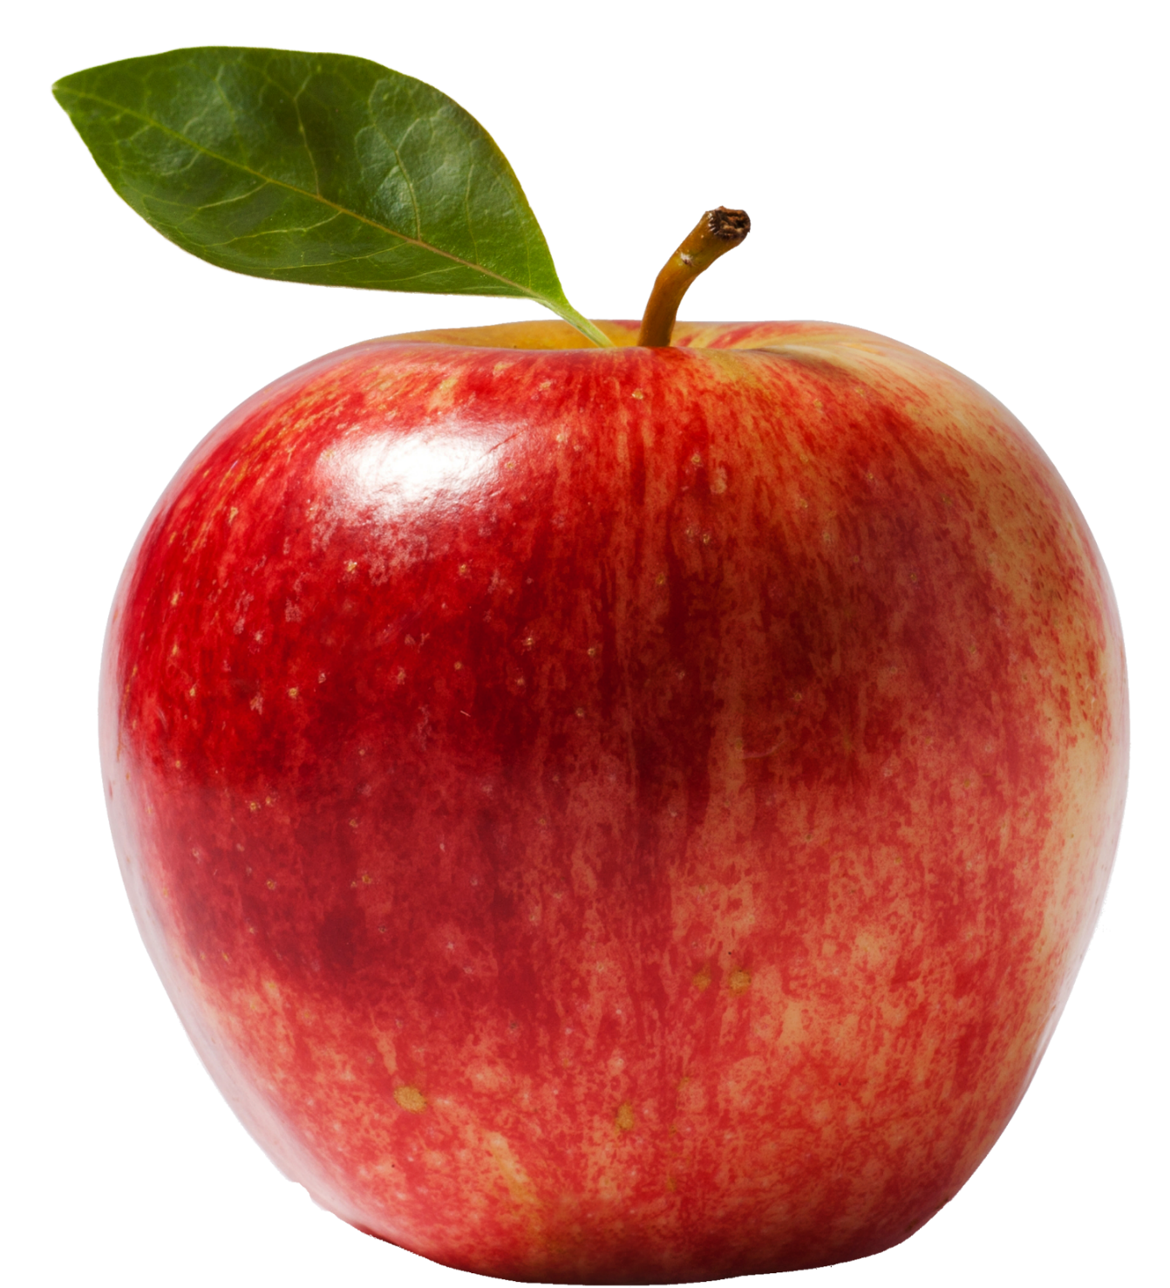
μήλο

Slide 32
καλημέρα

Slide 33
όνομα

Slide 34
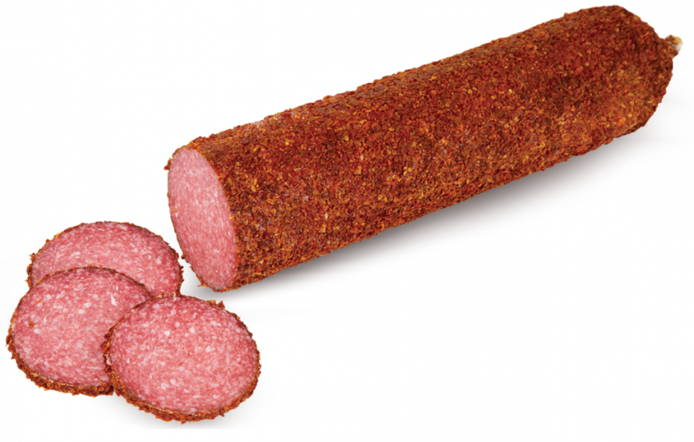
σαλάμι

Slide 35
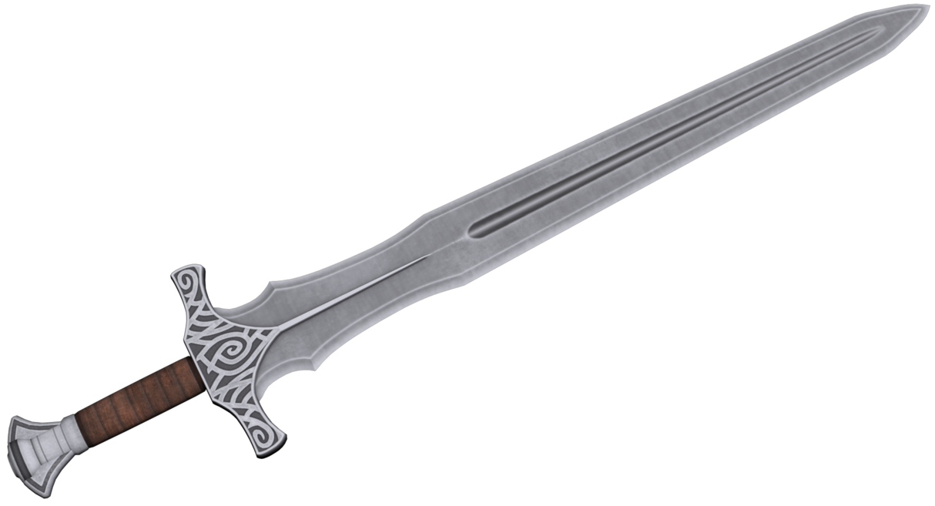
σπαθί

Slide 36
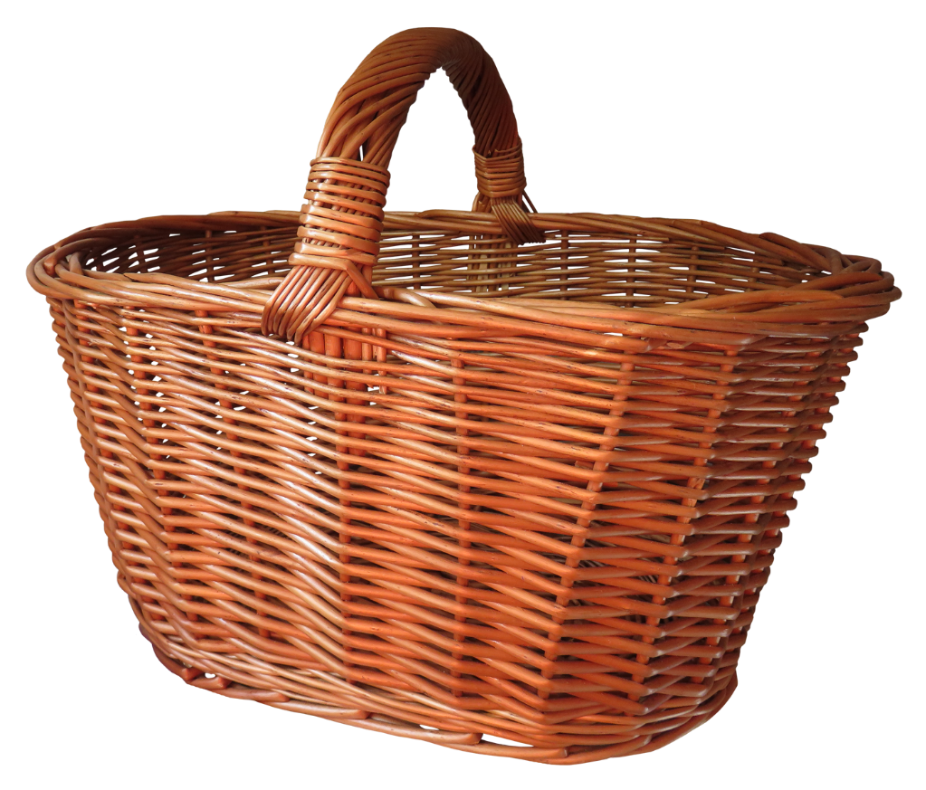
καλάθι

Slide 37
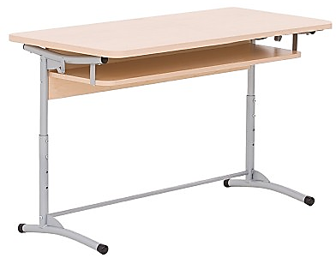
θρανίο

Slide 38
θάλασσα

Slide 39
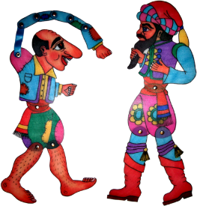
παράσταση

Slide 40
θέατρο

Slide 41
κιθάρα

Slide 42
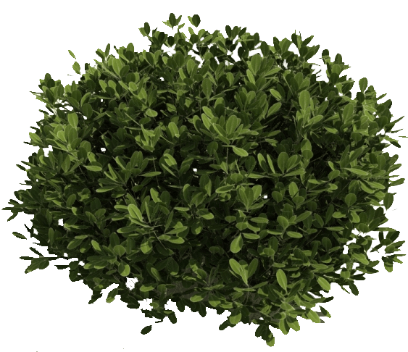
θάμνος

Slide 43
